Slide 1
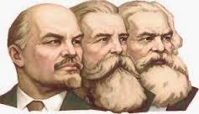
Marxismo
Sala 10
Héctor Leonel Ortiz CanizaleZ
Juan Guadalupe Torres
José Luis Ramirez
Miguel Prado de los Santos

Slide 2
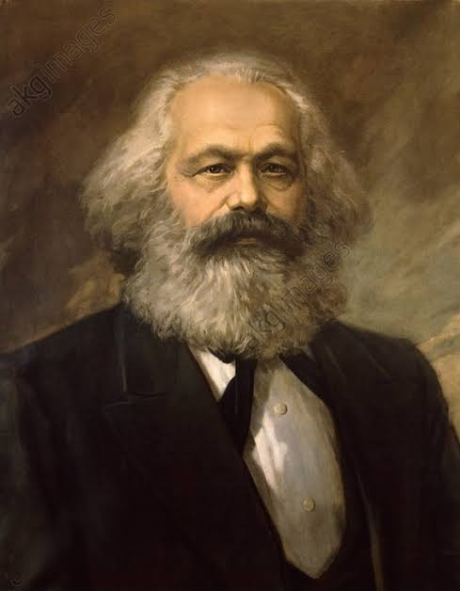
Origen del marxismo
El origen del marxismo se sitúa a mediados del siglo XIX. Sin embargo, gana relevancia a finales del XIX. Fecha en la que Karl Marx expandió y popularizó sus ideas a través de sus obras. Entre ellas, se sitúa en un lugar muy relevante la obra de El Capital (1867).

Slide 3
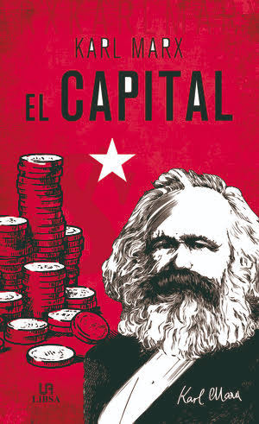
Definición
marxismo es el conjunto de doctrinas derivadas de la obra de Karl Marx, filósofo y periodista alemán, y de su compañero Friedrich Engels, quien le ayudó en muchos de los avances de sus teorias

Slide 4
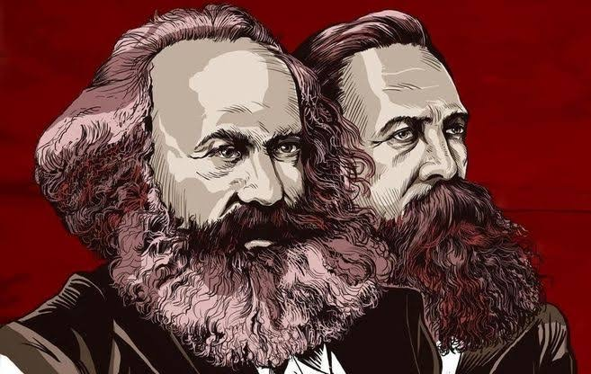
Características del Marxismo
Sociedad Igualitaria
Abolir la Propiedad privada
El capitalismo explota a los trabajadores
El valor del trabajo se mide por horas de producción
Reducción del consumo
Autosuficiencia
Adaptación de las necesidades
Medios de producción en poder del estado
Medios de comunicación en poder del estado
Marxismo -Comunismo

Slide 5
Marxismo en la Actualidad

